Slide 1
Атаки на схемы подписи RSA на основе теории решеток.
Куликов Д.А. 43609/1

Slide 2

Алгоритм LLL
Алгоритм Lenstra-Lenstra-Lovasz используется для уменьшения длин векторов базиса решетки и вычисляется за полиномиальное время $O\left(n^{5}d log^{3}B\right)$
Определение 1. Пусть $L$ решетка с базисом $B=\{b_{1}, …, b_{n}\}$, $δ−$LLL алгоритм, примененный к базису $B$ произведет новый базис решетки $L$ $:B^{′}=\left\{{b^{′}}_{1},… , {b^{′}}_{n}\right\}$, удовлетворяющий следующим свойствам:
$|μ_{i,j}|≤\frac{1}{2}, 1≤j<i≤n$,
$δ{\left\|{b′′}_{i}\right\|}^{2}≤{\left\|μ_{i+1,i}b_{i}^{′′}+b_{i+1}^{′′}\right\|}^{2},$ $1≤i<n$.
$μ_{i,j}=\frac{b_{j}^{′′}b_{i}^{′}}{b_{j}^{′′}b_{j}^{′′}} и b_{1}^{′′}=b_{1}^{′}$, где $b_{i}^{′′}−$элементы базиса, полученного ортогонализацией Грама-Шмидта.

Slide 3

Алгоритм LLL в общих чертах
Условно алгоритм делится на $3$части:
Добиваемся $\left|μ_{k+1,k}\right|≤\frac{1}{2}$.
Проверяем условие $2$ определения (в случае приведенного алгоритма $δ=\frac{3}{4}$).
$k≥2:$ $\frac{3}{4}{\left\|{b′′}_{k}\right\|}^{2}>{\left\|μ_{k+1,k}b_{k}^{′′}+b_{k+1}^{′′}\right\|}^{2}$, тогда меняем местами $b_{k}$ и $b_{k+1}$ и возвращаемся на $1$ этап, уменьшая $k$.
$k=1$: $\frac{3}{4}{\left\|{b′′}_{k}\right\|}^{2}≤{\left\|μ_{k+1,k}b_{k}^{′′}+b_{k+1}^{′′}\right\|}^{2}$, если данное неравенство выполняется, то переходим на 3 этап, иначе $k=2$ и возвращаемся на $1$ этап.
$\left|μ_{k,j}\right|≤\frac{1}{2}, ∀ j≤k−1$

Slide 4

Для чего используется алгоритм LLL в атаках на RSA
Определение 2. Пусть $L$ решетка размерности $n$. За полиномиальное время LLL алгоритм выдаст сокращенные вектора $v_{i}, 1≤ i≤ n$, такие что:
$$\left\|v_{1}\right\|≤\left\|v_{2}\right\|≤…≤\left\|v_{i}\right\|≤2^{\frac{n\left(n−1\right)}{4\left(n+1−i\right)}}{\det\left(L\right)}^{\frac{1}{n+1−i}}$$
Таким образом, изменяя определитель матрицы и ее размерность, можем влиять на размер получаемых векторов.

Slide 5

Как это используется, простой пример
Александр Мэй предположил следующую ситуацию: пусть даны два разных RSA модуля $N_{1}=p_{1}q_{1}, N_{2}=p_{2}q_{2},$ где $p_{1},p_{2}$ совпадают в $t$ значащих младших битах, то есть: $p_{1}=p+2^{t}p_{1}^{′} и p_{2}=p+2^{t}p_{2}^{′}$. Рассмотрим следующие уравнения:
$$\left(p+2^{t}p_{1}^{′}\right)q_{1}=N_{1},$$
$$\left(p+2^{t}p_{2}^{′}\right)q_{2}=N_{2}.$$
Так как $q_{1} и q_{2}$ нечетные, возьмем уравнения по модулю $2^{t}$ и разделим на них:
$$\frac{N_{1}}{q_{1}}≡\frac{N_{2}}{q_{2}} \left(mod 2^{t}\right),$$
Получим следующую задачу:
$$\left(N_{1}^{−1}N_{2}\right)q_{1}−q_{2}≡0 \left(mod 2^{t}\right),$$
$$L=\left\{ \left(x_{1},x_{2}\right)∈Z^{2}\right| \left(N_{1}^{−1}N_{2}\right)x_{1}−x_{2}≡0 \left(mod 2^{t}\right) \}.$$

Slide 6

Как это используется, простой пример.
Тогда, $L$ – решетка, натянутая на строковые вектора базисной матрицы:
$$B_{L}=\left(\begin{matrix}1 & N_{1}^{−1}N_{2} \\ 0 & 2^{t}\end{matrix}\right).$$
Известно, что $\left(q_{1}, q_{2}\right)∈L$. Также предполагается, что этот вектор $q=(q_{1},q_{2})$ кратчайший в $L$, к тому же длина кратчайшего вектора ограничена значением $\sqrt{2}{\det\left(L\right)}^{\frac{1}{2}}$=$\sqrt{2}∙2^{\frac{t}{2}}$ по определению 2.
Пусть $q_{1},q_{2}≤2^{α}$, тогда, если выполняется неравенство:
$$\left\|q\right\|≤\sqrt{2}∙2^{α}≤\sqrt{2}∙2^{\frac{t}{2}}.$$
То $q,$ скорее всего, кратчайший вектор решетки.

Slide 7

МЕТОД КОППЕРСМИТА
Пусть мы знаем $m_{0}$, а сообщение имеет вид $m=m_{0}+x_{0}$. Задачу можно представить в следующем виде:
$f\left(x\right)={\left(m_{0}+x\right)}^{e}−c,$ $где f\left(x_{0}\right)≡0 \left(mod N\right).$
Теорема 1 (Копперсмита). Пусть $N$ – целое число, которое имеет делитель $b≥N^{β}, 0<β≤1 .$Пусть $f(x)$ – полином от одной переменной степени $δ$ и пусть $c≥1$. Тогда мы можем за время $O(cδ^{5}\log^{9}\left(N\right))$ найти все решения $x_{0}$ уравнения:
$f\left(x\right)=0 \left(mod b\right)$, при $\left|x_{0}\right|≤cN^{\frac{β^{2}}{δ}}.$
Для этого надо перейти к решению над кольцом целых чисел.

Slide 8

МЕТОД КОППЕРСМИТА
Теорема 2 (Howgrave-Graham). Пусть $g\left(x\right)$полином от одной переменной с$n$мономами, $m∈N,$ при этом выполняются следующие условия:
$$g\left(x_{0}\right)=0 \left(mod N^{m}\right), где \left|x_{0}\right|≤X,$$
$$\left\|g\left(xX\right)\right\|<\frac{N^{m}}{\sqrt{n}}.$$
Тогда $g\left(x_{0}\right)=0$имеет решение над кольцом целых чисел.
Копперсмит предложил использовать LLL алгоритм для этой цели, так как он ограничивает кратчайший вектор выходного базиса. Также он предложил использовать следующие полиномы:
$$g_{i,j}\left(x\right)=x^{j}N^{i}f^{m−i}\left(x\right) для i=0,…,m−1; j=0,…, m−i−1,$$
$h_{i}\left(x\right)=x^{i}f^{m}\left(x\right) для i=0,…, t−1$.

Slide 9

МЕТОД КОППЕРСМИТА
Теперь нужно вычислить базис решетки с коэффициентами этих полиномов в качестве строк. Далее к этому базису необходимо применить алгоритм LLL, с помощью которого вычисляется вектор, удовлетворяющий условию:
$$\left\|b_{1}\right\|≤2^{\frac{n−1}{4}}∙{\det\left(L\right)}^{\frac{1}{n}},$$
$$\left\|b_{1}\right\|=\left\|g\left(xX\right)\right\|<\frac{N^{m}}{\sqrt{n}}.$$
Из предыдущего уравнения имеем, что для успешного использования описанных свойств, нам необходимо:
$$\det\left(L\right)<2^{−\left(\frac{n\left(n−1\right)}{4}\right)}n^{−\frac{n}{2}}∙N^{nm}.$$
Можно упростить оценку до:
$$\det\left(L\right)<N^{mn}.$$

Slide 10

Атака на ISO/IEC 9796-2
В данном стандарте сообщение разбивается на $2$части $m=m\left[1\right]||m[2]$. Функция $μ(m)$ в нем имеет следующий вид:
$$μ\left(m\right)=6A_{16}∥m\left[1\right]∥H\left(m\right)∥BC_{16},$$
$$μ\left(m\right)=6A_{16}∥α∥r∥α^{′}∥H\left(α∥r∥α^{′}∥data\right)∥BC_{16}.$$
Предполагается, что у злоумышленника есть параметр $p$.
Тогда атакующий решает задачу в следующем виде:
$$s^{e}=v+{r∗2}^{n_{r}}+H\left(m\right)∙2^{8} \left(mod p\right).$$
Тогда, можно применить метод Копперсмита для атаки стереотипных сообщений, если $v$ и $H(m)$ достаточно малы, в виде:
$$a+bx+cy=0 \left(mod p\right).$$
Где $a=v−s^{e} mod N, b=2^{n_{r}}, c=2^{8}$.

Slide 11

МЕТОД boneh и durfee
Рассмотрим структуру ключей RSA:
$$ed=1\left(mod φ\left(N\right)\right), ed=kφ\left(N\right)+1,$$
$$kφ\left(N\right)+1=0 \left(mod e\right), k\left(N+1−p−q\right)+1=0 \left(mod e\right).$$
Здесь неизвестны $k$ (это $x$) и $(−p−q)$ обозначим $y$. Решаемую задачу запишем в виде следующего полинома:
$f\left(x,y\right)=x∙\left(A+y\right),$где $A=N+1$ и $y=−p−q,$
$$f\left(x_{0},y_{0}\right)=0 \left(mod e\right).$$
Копперсмит предложил взять два первых полинома, полученных с помощью LLL алгоритма базиса $\left(g_{1},g_{2}\right)$ и решить систему из 2 уравнений.

Slide 12

МЕТОД boneh и durfee
Boneh и Durfee предложили построить следующие полиномы, как $f_{i}$:
Для $k=0, …, m:$
$$g_{i,k}\left(x\right)=x^{i}∙f^{k}\left(x,y\right)∙e^{m−k} для i=0, …, m−k,$$
$$h_{j,k}\left(x\right)=y^{j}∙f^{k}\left(x, y\right) ∙e^{m−k} для j=0,…,t.$$
Используя эти полиномы для построения решетки так, чтобы определитель треугольного базиса не превышал $e^{mn}$. Boneh и Durfee показали, что LLL дает успешный результат если $d<N^{0.284}$.

Slide 13

ПРимер базиса, полученного МЕТОДом boneh и durfee
$$\left(\begin{matrix}e^{2} & & & & & & & & \\ 0 & e^{2}X_{} & & & & & & & \\ e & e{AX}_{} & eXY & & & & & & \\ 0 & 0 & 0 & e^{2}X^{2} & & & & & \\ 0 & eX & 0 & eAX^{2} & eX^{2}Y & & & & \\ 1 & 2AX & 2XY & A^{2}X^{2} & 2AX^{2}Y & X^{2}Y^{2} & & & \\ 0 & 0 & 0 & 0 & 0 & 0 & e^{2}Y & & \\ 0 & 0 & eAXY & 0 & 0 & 0 & eY & eXY^{2} & \\ 0 & 0 & 2AXY & 0 & A^{2}X^{2}Y & 2AX^{2}Y^{2} & Y & 2XY^{2} & X^{2}Y^{3}\end{matrix}\right)$$

Slide 14

ПРимер базиса, полученного МЕТОДом boneh и durfee
Для достижения улучшенных результатов ($d<N^{0.292}),$ они используют подрешетку, исключая полиномы, выделенные красным.
$$\left(\begin{matrix}e^{2} & & & & & & & & \\ 0 & e^{2}X_{} & & & & & & & \\ e & e{AX}_{} & eXY & & & & & & \\ 0 & 0 & 0 & e^{2}X^{2} & & & & & \\ 0 & eX & 0 & eAX^{2} & eX^{2}Y & & & & \\ 1 & 2AX & 2XY & A^{2}X^{2} & 2AX^{2}Y & X^{2}Y^{2} & & & \\ 0 & 0 & 0 & 0 & 0 & 0 & e^{2}Y & & \\ 0 & 0 & eAXY & 0 & 0 & 0 & eY & eXY^{2} & \\ 0 & 0 & 2AXY & 0 & A^{2}X^{2}Y & 2AX^{2}Y^{2} & Y & 2XY^{2} & X^{2}Y^{3}\end{matrix}\right)$$
При этом матрица перестает быть треугольной, поэтому авторы разработали понятие геометрически прогрессивных матриц.

Slide 15


АТАКА НА МАЛЫЙ показатель $d_{q}$
Рассмотрим CRT-RSA схему, как это сделали авторы метода:
$$ed_{q}=1+k\left(q−1\right).(1)$$
Если мы сможем найти корень $\left(x_{q},y_{q}\right)=(k, q)$ следующего полинома, то $N$ может быть факторизовано.
$$f_{q}\left(x_{q},y_{q}\right)=1+x_{q}\left(y_{q}−1\right)≡0 \left(mod e\right).$$
Будем считать, что $q$ больше, чем $p$. Домножим обе части на $p$:
$$ed_{q}p=p+k\left(N−p\right)=N+\left(k−1\right)\left(N−p\right).(2)$$
Корнем следующего полинома является $\left(x_{p}, y_{p}\right)=\left(k−1,p\right)$, после его нахождения $N$ может быть факторизовано:
$$f_{p}\left(x_{p},y_{p}\right)=N+x_{p}\left(N−y_{p}\right)≡0 \left(mod e\right).$$

Slide 16

Матрица мэя
Пусть $p=N^{β}, q=N^{1−β},$ $e=N^{α}$и $d_{q}=N^{δ}$. Тогда значения корня $(x_{p},x_{q},y_{p},y_{q})$ ограничены сверху $X_{p}=X_{q}=N^{α+β+δ−1}, Y_{p}=N^{β}, Y_{q}=N^{1−β}.$
Александр Мэй предлагает использовать генерацию полиномов следующего вида: $g_{i,j}\left(x,y\right)=e^{m−i}x^{j}f_{p}^{i}\left(x,y\right), i=0, …,m, j=0, …,m−i,$
$$h_{i,j}\left(x,y\right)=e^{m−i}y^{j}f_{p}^{i}\left(x,y\right), i=0,…,m, j=1,…,m.$$
$$\left(\begin{matrix}e & & & & & & \\ 0 & eX_{p} & & & & & \\ N & NX_{p} & −X_{p}Y_{p} & & & & \\ 0 & 0 & 0 & eY_{p} & & & \\ 0 & 0 & NX_{p}Y_{p} & NY_{p} & −X_{p}Y_{p}^{2} & & \\ 0 & 0 & 0 & 0 & 0 & eY_{p}^{2} & \\ 0 & 0 & 0 & 0 & NX_{p}Y_{p}^{2} & NY_{p}^{2} & −X_{p}Y_{p}^{3}\end{matrix}\right)$$
Здесь строки состоят из коэффициентов полиномов: $e, ex_{p}, f_{p}\left(x_{p},y_{p}\right), ey_{p}$, $y_{p}f_{p}\left(x_{p},y_{p}\right), ey_{p}^{2}, y_{p}^{2}f_{p}\left(x_{p},y_{p}\right)$

Slide 17

Матрица мэя
Полиномы, полученные путем применения LLL алгоритма к этой матрице, удовлетворяют лемме 1 (Howgrave-Graham), когда:
$$X_{p}^{4}Y_{p}^{9}e^{4}<e^{7}.$$
Это выполняется тогда и только тогда, когда:
$$4\left(α+β+δ−1\right)+9β<3α,$$
$$δ<1−\frac{α+13β}{4}.$$
Основная идея этого подхода в том, чтобы решать уравнение $f_{p}$ вместо $f_{q}$, потому что $p$ значительно меньше $q$. Если $p$ близко к $q$ , настолько, что $β≥0.382,$атака Мэя работать не будет.

Slide 18

Матрица bleichenbacher и мэя
Чтобы улучшить предыдущую матрицу, Bleichenbacher и Мэй используют соотношение $y_{p}y_{q} = N$. Это отношение позволяет уменьшить степень $y_{p}$ в диагонали.
$$\left(\begin{matrix}e & & & & & & \\ 0 & eX_{p} & & & & & \\ N & NX_{p} & −X_{p}Y_{p} & & & & \\ 0 & 0 & 0 & eY_{p} & & & \\ 0 & 0 & NX_{p}Y_{p} & NY_{p} & −X_{p}Y_{p}^{2} & & \\ 0 & 0 & 0 & 0 & 0 & eY_{q} & \\ 0 & −X_{p} & 0 & 0 & 0 & Y_{q} & X_{p}Y_{q}\end{matrix}\right)$$
Здесь строки состоят из коэффициентов семи полиномов:
$$e, ex_{p}, f_{p}\left(x_{p},y_{p}\right), ey_{p}, y_{p}f_{p}\left(x_{p},y_{p}\right), ey_{q}, N^{−1}y_{q}f_{p}(x_{p},y_{p}).$$

Slide 19

Матрица bleichenbacher и мэя
Граница определяется следующим образом:
$$X_{p}^{4}Y_{p}^{4}Y_{q}^{2}e^{4}<e^{7},$$
$$4\left(α+β+δ−1\right)+4β+2\left(1−β\right)<3α,$$
$$δ<\frac{1}{2}−\frac{α+6β}{4}.$$
В сравнение с предыдущей, степень $Y_{p}$ уменьшается, благодаря умножению на $Y_{q}$. Таким образом, атака работает для $p<N^{0.468}.$

Slide 20

Матрица yao lu, liqiang peng, atsushi takaysu
Авторы, чтобы улучшить предыдущую атаку, рассматривают не только $f_{p}(x_{p},y_{p})$, но и $f_{q}(x_{q},y_{q})$, как представление для того же полинома. Это полезно, если заметить, что $x_{q}=x_{p}+1$. В предыдущей матрице был полином $ey_{q}$, он был необходим, чтобы матрица была треугольной, по сути, он не увеличивал границу нахождения решения. Введя $f_{q}(x_{q},y_{q})$ необходимость в нем отпала. Авторы предлагают генерировать полиномы следующим образом:
$$g_{\left[i,j\right]}\left(x_{p}, y_{p}\right)=x_{p}^{j}f_{p}^{i}\left(x_{p},y_{p}\right)e^{m−i} i=0, 1, ..., m;j=0, 1, ... m−i,$$
$$g_{\left[i,j\right]}^{′}\left(x_{p},y_{p}\right)=y_{p}^{j}f_{p}^{i}\left(x_{p}, y_{p}\right)e^{m−i} i=0, 1, …, m;j=1, 2, …,m+1,$$
$$g_{\left[i,j\right]}^{′′}\left(x_{p},x_{q},y_{p},y_{q}\right)=f_{p}^{i−j}\left(x_{p},y_{p}\right)f_{q}^{j}\left(x_{q},y_{q}\right)e^{m−i} i=1, 2, …, m; j=1, 2 ,…, i.$$

Slide 21

Матрица yao lu, liqiang peng, atsushi takaysu
$$\left(\begin{matrix}e & & & & & \\ 0 & eX_{p} & & & & \\ N & NX_{p} & −X_{p}Y_{p} & & & \\ 0 & 0 & 0 & eY_{p} & & \\ 0 & 0 & NX_{p}Y_{p} & NY_{p} & −X_{p}Y_{p}^{2} & \\ 0 & −X_{p} & 0 & 0 & 0 & X_{q}Y_{q}\end{matrix}\right)$$
Здесь строки состоят из коэффициентов шести полиномов:
$$e, ex_{p}, f_{p}\left(x_{p},y_{p}\right), ey_{p},y_{p}f_{p}\left(x_{p},y_{p}\right), f_{q}\left(x_{q},y_{q}\right).$$
По построению эта решетка всегда лучше, чем матрица Bleichenbacher и Мэя, к тому же она имеет меньшие размеры. Далее вычисляется граница:
$$X_{p}^{3}X_{q}Y_{p}^{4}Y_{q}e^{3}<e^{6}, 4\left(α+β+δ−1\right)+4β+\left(1−β\right)<3α, δ<\frac{3}{4}−\frac{α+7β}{4}, β≤\frac{1}{2}.$$

Slide 22
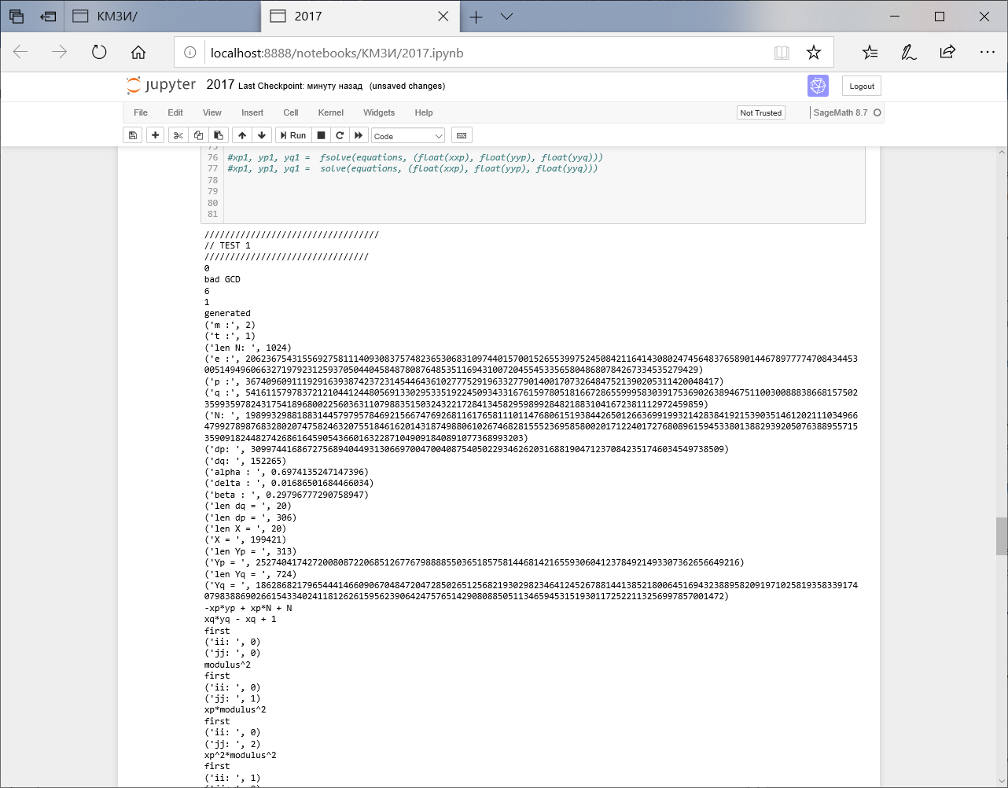


Реализация атаки на малый показатель $d_{q}$
Общий вид параметров:
$p=N^{β},$ $q= N^{1−β}$, $β≤\frac{1}{2}$, $e=N^{α},$
$d_{q}=N^{δ}$, $X_{p}=N^{α+β+δ−1}, Y_{p}=N^{β},$
$X_{q}=N^{α+β+δ−1}$, $Y_{q}=N^{1−β}$,
$ed_{q}=1 mod\left(q−1\right), ed_{p}=1 mod\left(p−1\right).$

Slide 23
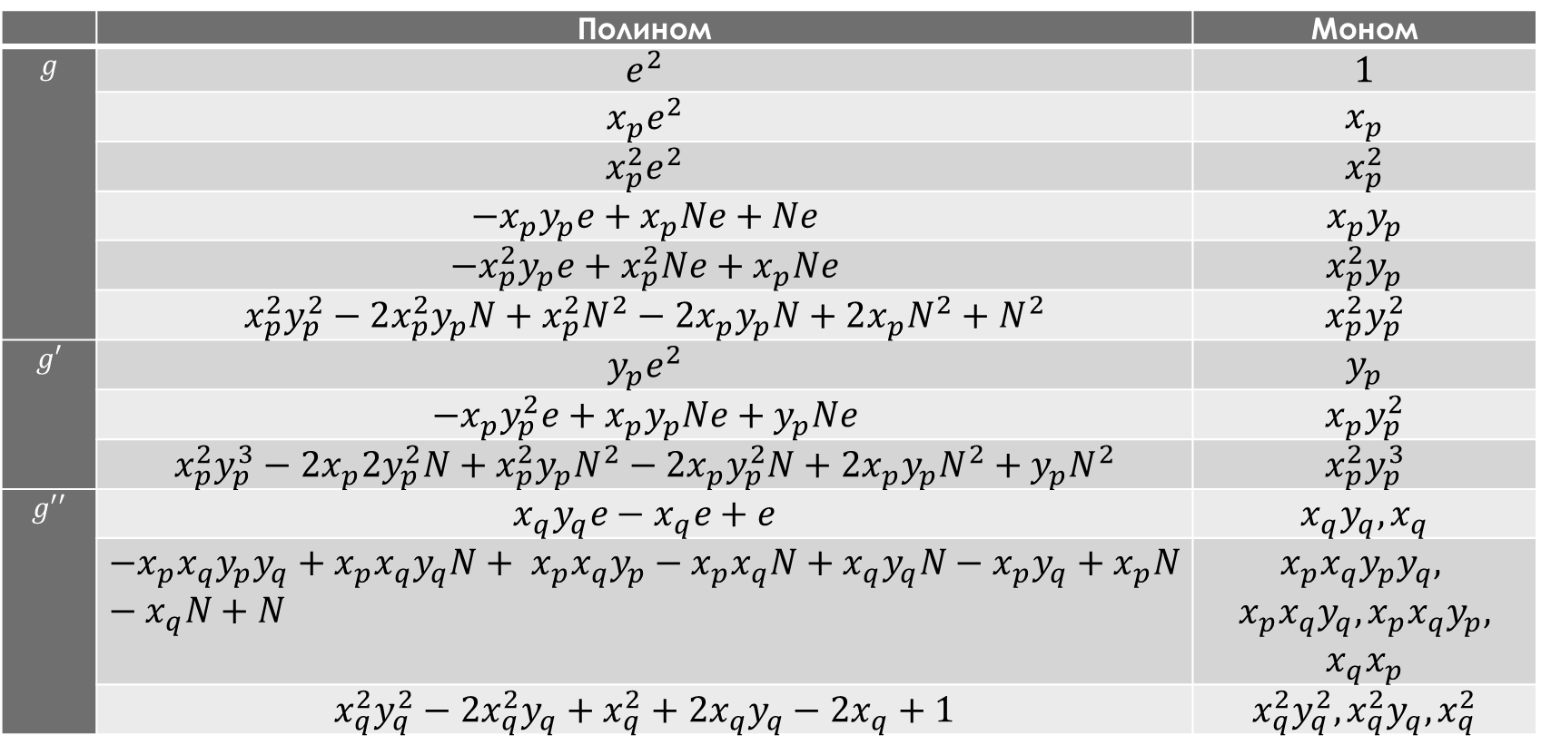
Генерация и обработка полиномов
 | Полином | Моном
$$g$$ | $$e^{2}$$ | $$1$$
 | $$x_{p}e^{2}$$ | $$x_{p}$$
 | $$x_{p}^{2}e^{2}$$ | $$x_{p}^{2}$$
 | $$−x_{p}y_{p}e+x_{p}Ne+Ne$$ | $$x_{p}y_{p}$$
 | $$−x_{p}^{2}y_{p}e+x_{p}^{2}Ne+x_{p}Ne$$ | $$x_{p}^{2}y_{p}$$
 | $$x_{p}^{2}y_{p}^{2}−2x_{p}^{2}y_{p}N+x_{p}^{2}N^{2}−2x_{p}y_{p}N+2x_{p}N^{2}+N^{2}$$ | $$x_{p}^{2}y_{p}^{2}$$
$$g′$$ | $$y_{p}e^{2}$$ | $$y_{p}$$
 | $$−x_{p}y_{p}^{2}e+x_{p}y_{p}Ne+y_{p}Ne$$ | $$x_{p}y_{p}^{2}$$
 | $$x_{p}^{2}y_{p}^{3}−2x_{p}2y_{p}^{2}N+x_{p}^{2}y_{p}N^{2}−2x_{p}y_{p}^{2}N+2x_{p}y_{p}N^{2}+y_{p}N^{2}$$ | $$x_{p}^{2}y_{p}^{3}$$
$$g′′$$ | $$x_{q}y_{q}e−x_{q}e+e$$ | $$x_{q}y_{q}, x_{q}$$
 | $$−x_{p}x_{q}y_{p}y_{q}+x_{p}x_{q}y_{q}N+ x_{p}x_{q}y_{p}−x_{p}x_{q}N+x_{q}y_{q}N−x_{p}y_{q}+x_{p}N−x_{q}N+N$$ | $$x_{p}x_{q}y_{p}y_{q},$$ $$x_{p}x_{q}y_{q}, x_{p}x_{q}y_{p},$$ $$x_{q}x_{p}$$
 | $$x_{q}^{2}y_{q}^{2}−2x_{q}^{2}y_{q}+x_{q}^{2}+2x_{q}y_{q}−2x_{q}+1$$ | $$x_{q}^{2}y_{q}^{2}, x_{q}^{2}y_{q}, x_{q}^{2}$$

Slide 24

Генерация и обработка полиномов
Рассмотрим $x_{q}y_{q}e−x_{q}e+e$ и воспользуемся следующим соотношением:
$$x_{q}→x_{p}+1,$$
Тогда, останется лишь $1$ новый моном $x_{q}y_{q}$, а полином примет вид:
$${x_{q}y_{q}e−x_{q}e+e=x}_{q}y_{q}e−x_{p}e.$$
Для следующего полинома имеем четыре монома:
$$x_{p}x_{q}y_{p}y_{q}→x_{p}\left(x_{p}+1\right)N, x_{p}x_{q}y_{q}→\left(x_{q}−1\right)x_{q}y_{q},$$
$$x_{p}x_{q}y_{p}→x_{p}\left(x_{p}+1\right)y_{p}, x_{q}x_{p}→x_{p}\left(x_{p}+1\right).$$
Все из получившихся мономов, кроме $x_{q}^{2}y_{q}$ уже добавлены, поэтому он будет единственным новым.
С помощью этих соотношений получим полином вида:
$$−x_{p}x_{q}y_{p}y_{q}+x_{p}x_{q}y_{q}N+ x_{p}x_{q}y_{p}−x_{p}x_{q}N+x_{q}y_{q}N−x_{p}y_{q}+x_{p}N−x_{q}N+N=x_{q}^{2}y_{q}N+x_{p}^{2}y_{P}−2x_{p}^{2}N−2x_{p}N.$$
И так далее.

Slide 25

Генерация и обработка полиномов
Стоит отметить, что коэффициент, при каждом новом мономе, будет стоять на диагонали матрицы, следовательно, чем больше коэффициент, тем больше определитель, чего следует избегать т.к. $\det\left(B\right)<e^{mn}$, где $n$ – размерность матрицы. В данном случае на диагональном коэффициенте появился множитель $N$ (был выделен жирным), от него следует избавиться, путем умножения полинома на обратный элемент $N$ по модулю $e^{m}$.
В итоге, этот полином примет вид:
$a_{1} ∗x_{p}^{2} ∗y_{p} + x_{q}^{2} ∗y_{q} – a_{2} ∗x_{p}^{2} – a_{3}∗x_{p}$, где $a_{1}, a_{2}, a_{3}$ – некие коэффициенты.

Slide 26

Полученная матрица
$$\left(\begin{matrix}e^{2} & & & & & & & & & & & \\ 0 & Xe^{2} & & & & & & & & & & \\ 0 & 0 & X^{2}e^{2} & & & & & & & & & \\ + & + & 0 & −XY_{p}e & & & & & & & & \\ 0 & + & + & 0 & −X^{2}Y_{p}e & & & & & & & \\ + & + & + & − & − & X^{2}Y_{p}^{2} & & & & & & \\ 0 & 0 & 0 & 0 & 0 & 0 & Y_{p}e^{2} & & & & & \\ 0 & 0 & 0 & + & 0 & 0 & + & −XY_{p}^{2}e & & & & \\ 0 & 0 & 0 & + & + & − & + & − & X^{2}Y_{p}^{3} & & & \\ 0 & − & 0 & 0 & 0 & 0 & 0 & 0 & 0 & XY_{q}e & & \\ 0 & − & − & 0 & + & 0 & 0 & 0 & 0 & 0 & X^{2}Y_{q} & \\ 0 & 0 & + & 0 & 0 & 0 & 0 & 0 & 0 & + & − & X^{2}Y_{q}^{2}\end{matrix}\right)$$
$$1$$ | $$x_{p}$$ | $$x_{p}^{2}$$ | $$x_{p}y_{p}$$ | $$x_{p}^{2}y_{p}$$ | $$x_{p}^{2}y_{p}^{2}$$ | $$y_{p}$$ | $$x_{p}y_{p}^{2}$$ | $$x_{p}^{2}y_{p}^{3}$$ | $$x_{q}y_{q}$$ | $$x_{q}^{2}y_{q}$$ | $$x_{q}^{2}y_{q}^{2}$$

Slide 27

Ограничение для полученной матрицы
Оценим, границу возможности применения метода:
$$X^{16}Y_{p}^{10}Y_{q}^{4}e^{12}<e^{12∙2},$$
$$X^{16}Y_{p}^{10}Y_{q}^{4}<e^{12},$$
$$16\left(α+β+δ−1\right)+10β+4\left(1−β\right)<12α,$$
$$8\left(α+β+δ−1\right)+5β+2−2β<6α,$$
$$8α+11β+8δ−6<6α,$$
$$2α<6−11β−8δ,$$
$$δ<\frac{3}{4}−\frac{α}{4}−\frac{11β}{8}.$$
Далее выполняется алгоритм LLL и оценивается значение определителя, оно должно быть меньше, чем $e^{mn}$.

Slide 28
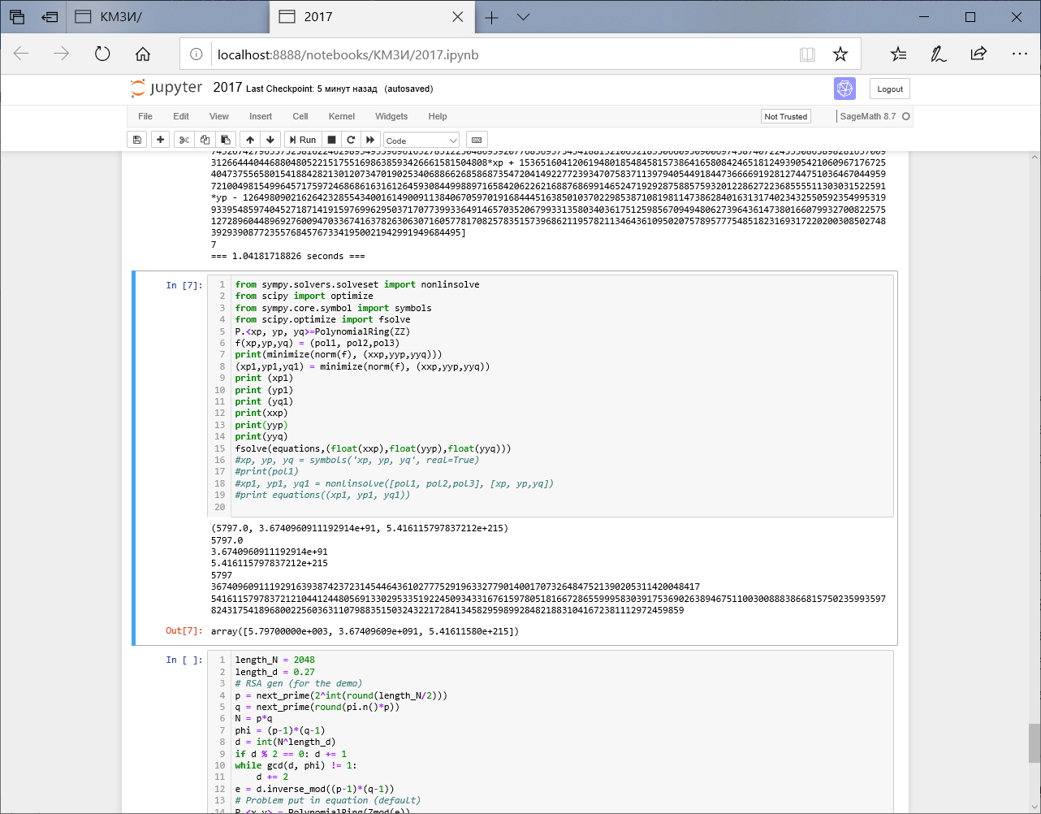
Получение полиномов и нахождение решения
В моем случае, вычисляются первые три вектора из полученной матрицы, с помощью предыдущих соотношений они сводятся к зависимости от трех переменных. Впоследствии, проверяется, что у всех этих полиномов есть корень, являющийся секретными параметрами системы. Необходимо вычислить решение системы из трех нелинейных уравнений с тремя переменными, эта задача решается за полиномиальное время, но так как это не является целью данной работы, я использовал решение методом с приближенными значениями

Slide 29
ВЫвод
Изобретение алгоритма LLL в 1982 году послужило основой для построения Копперсмитом эффективного алгоритма для нахождения малых решений полиномиальных уравнений в 1996 году, что в свою очередь открыло новое направление исследований, направленных на решение сложных задач, таких как разложение числа, а также для атак на схемы подписи RSA.
Рассмотренные работы доказывают, что даже спустя 20 лет, данное направление все еще актуально, так, авторы последней работы утверждают, что на основе данных методов можно и далее улучшать границы возможных атак, и для одной из описанных атак они отмечают, что там все еще есть полиномы, от которых можно было бы избавиться, и оставляют этот вопрос открытым.

